Slide 1
Mini Projeto 2
LSTM
Grupo: Caio Ferreira e José Janailson

Slide 2
Previsão de preço de bitcoin(2017-2023)
Uma abordagem com otimização de hiperparâmetros(Optuna) e Análise Multivariada

Slide 3
Objetivo principal: Desenvolver um modelo LSTM capaz de prever o preço de fechamento(close) do bitcoin

Slide 4
Divisão dos dados: 80% para treino e 20% para teste
Abordagem inicial: usando apenas os valores de fechamento(close)
Métricas chaves: MSE/RMSE e POCID(acerto da direção de subida/queda)

Slide 5
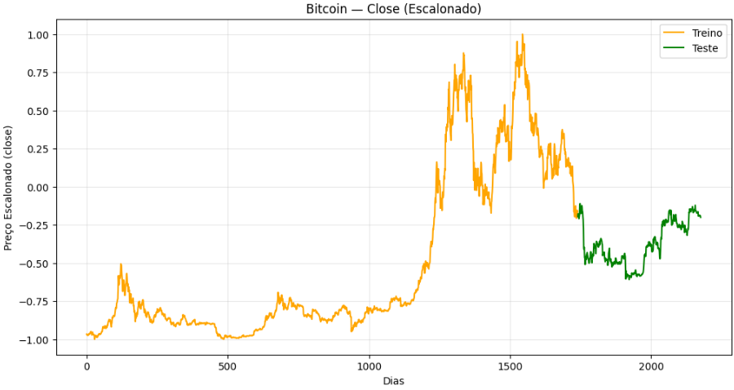

Slide 6
Métricas
MSE: média dos quadrados dos erros, penalizar erros grandes.
RMSE: raiz quadrada do MSE, usado para medir o erro médio na mesmas unidades da variável.
MAE: média do valor absoluto dos erros, média do quanto o modelo erra sen considera a direção, apenas o valor.
R²: Coeficiente de Determinação, mede o quanto do comportamento dos dados reais o modelo conseguiu entender.
POCID: Percentual de Direção Correta, Mede quantas vezes o modelo acerta a direção da variação.

Slide 7
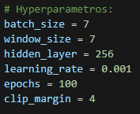
Modelo base
Normalizando utilizando StandardScaler, centraliza valores no zero.
Todos os testes usaram apenas os dados de treino para ajustar a escala dos dados.
modelo demorou muito para treinar.

Slide 8
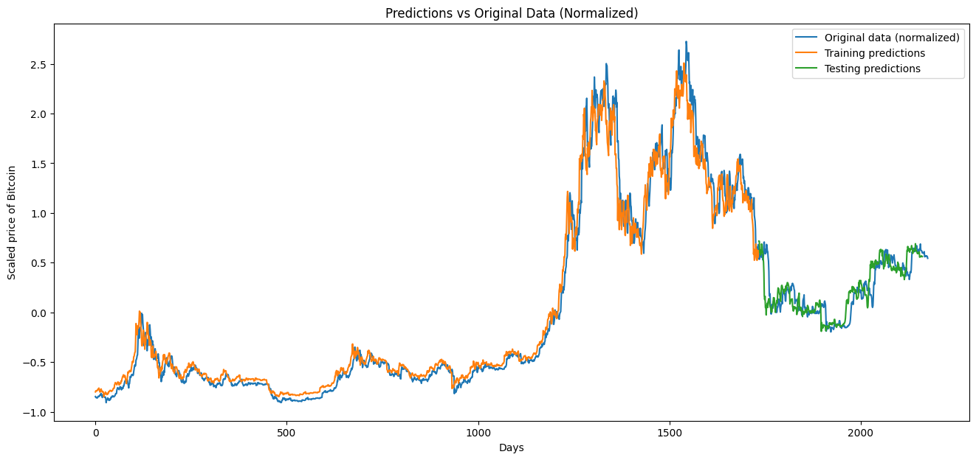


Slide 9
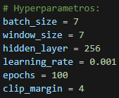
Mudando scaler
StandardScaler trocado pelo MinMaxScaler, normaliza dados para ficarem entre um intervalo específico.
Intervalo entre -1 e 1, é melhor para redes que tem tanh, dados ficam alinhados com a funções de ativação interna da rede, facilita convergência.
Treinamento ficou um pouco mais rápido.

Slide 10
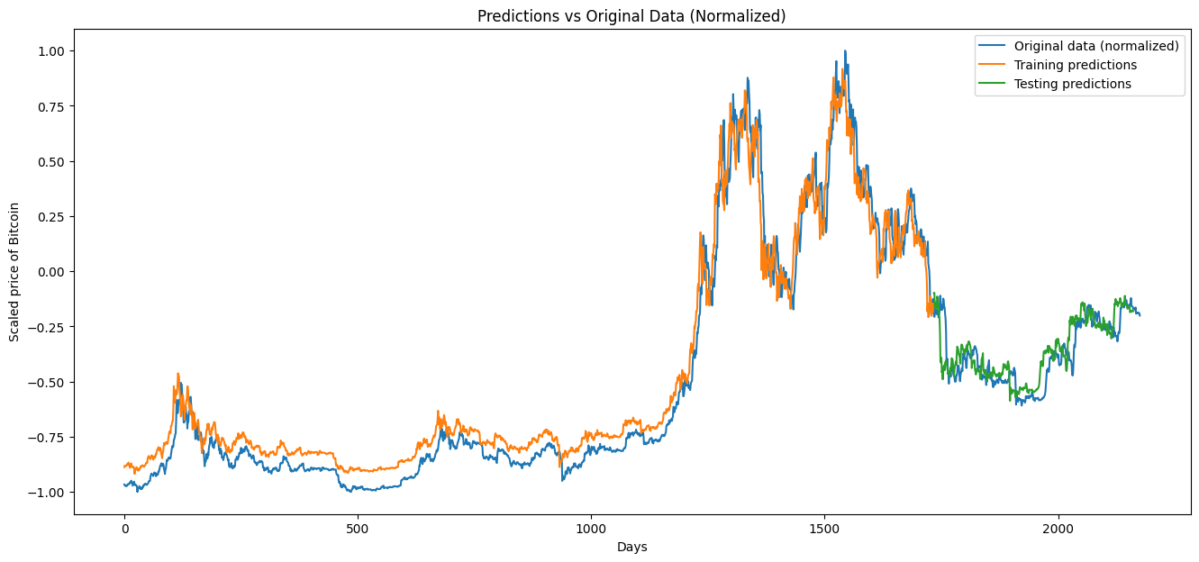


Slide 11
Features selecionadas: Close, Open, High, Low, Number_of_trades
O modelo usa os dados do dia D para prever o close do dia D+1

Slide 12
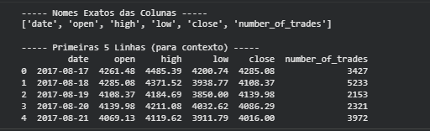

Slide 13
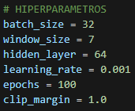
Usando mais features
Usando as outras features além do valor de fechamento para prever os futuros fechamentos.
Modelo tem mais contexto e informações para analisar e aprender o comportamento dos dados.

Slide 14
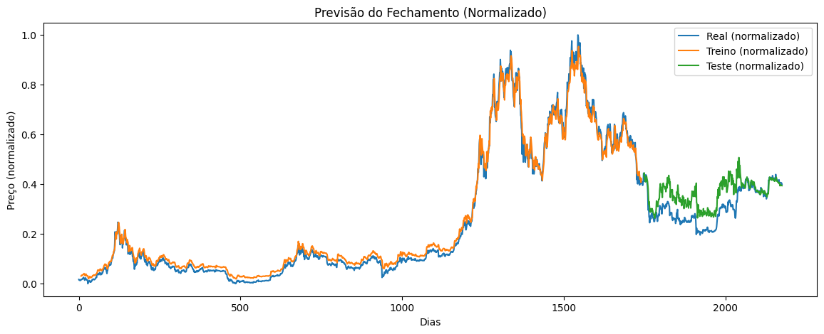


Slide 15
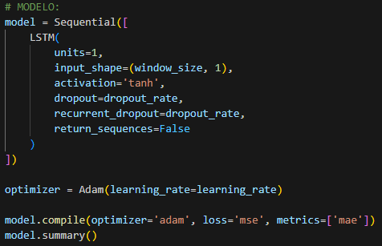
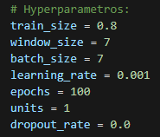
Modelo do Keras
LSTM implementada utilizando o modelo da biblioteca de keras.
Usando apenas valores de fechamento.
Modelo simples.
Adicionado EarlyStop.
treinamento muito mais rápido.

Slide 16

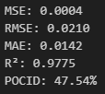

Slide 17
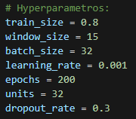
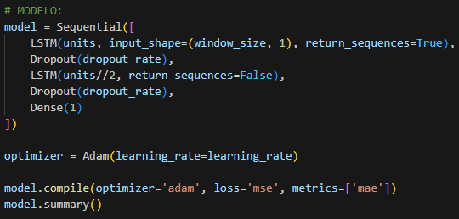
Aumento do modelo
Modelo aumentado, mais potente, porém gerou overfit.
Adicionado dropout para reduzir overfit.
Poucos dados e modelo grande.

Slide 18
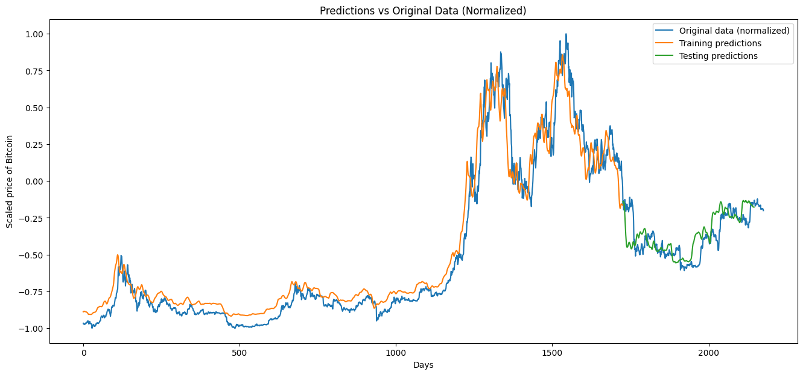


Slide 19
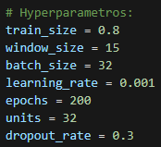

Outras features no modelo do keras
Modelo ajustado para receber as outras features.

Slide 20
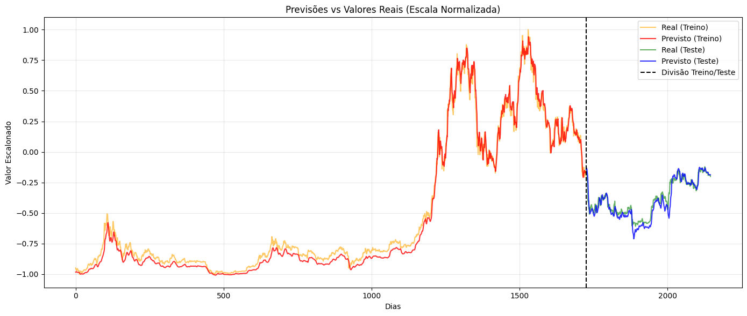
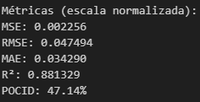

Slide 21
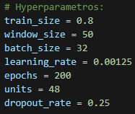
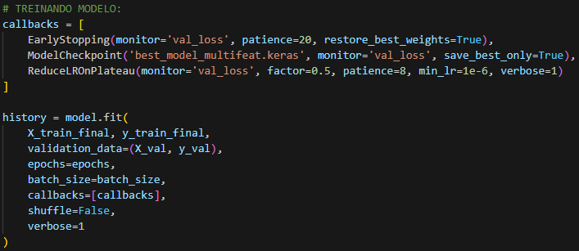
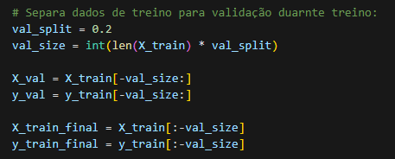
Usando dados de avaliação
20% dos dados de treino foram separados para serem usados como dados de avaliação durante o treino.

Slide 22
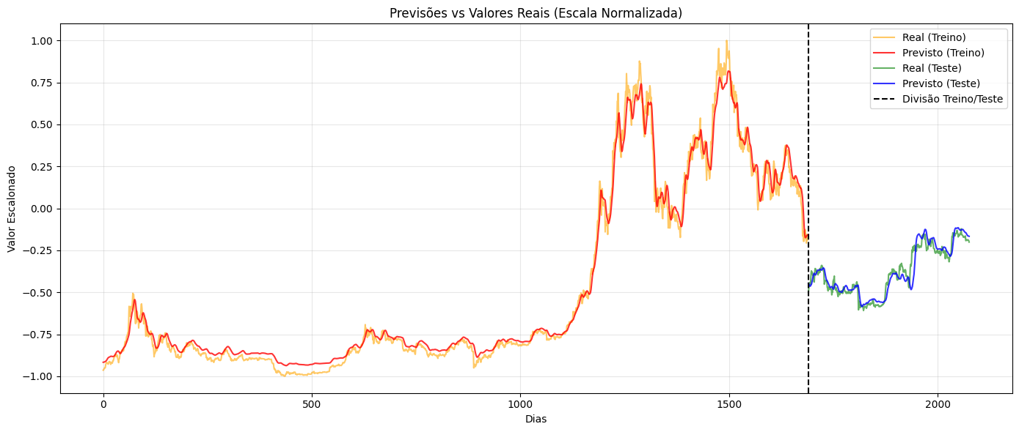
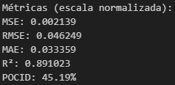

Slide 23
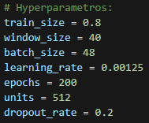
Aumento de unidades
Utilizado um número grande de unidades.
modelo piorou.

Slide 24
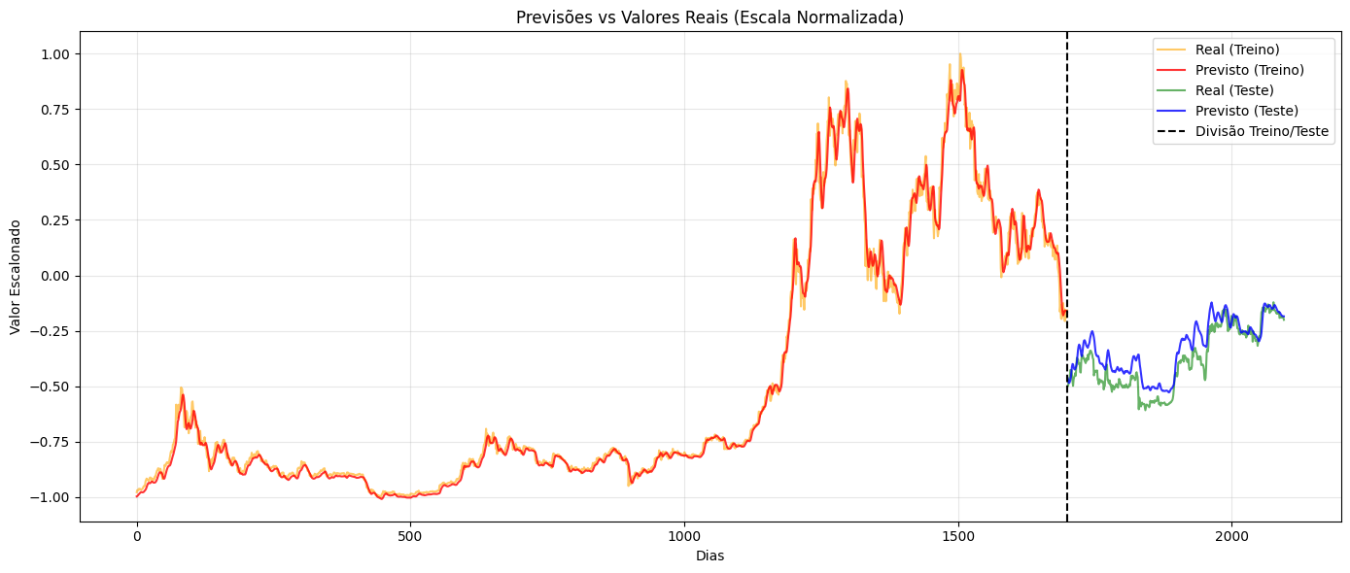
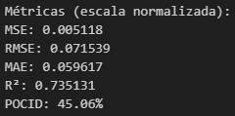

Slide 25
Normalização: MinMaxScaler foi aplicado a todas as 5 features para normalizar os dados entre 1 e -1
O Optuna buscou os melhores:
window_size(tamanho da janela de dias)
n_layers(número de camadas LSTM)
units(número de neurônios por camada)
Dropout_rate(taxa de dropout para evitar overfitting)
learning_rate(taxa de aprendizado)
batch_size(tamanho do lote)

Slide 26
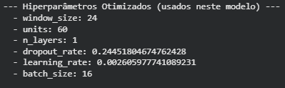

Slide 27
Previsões vs Dados reais

Slide 28
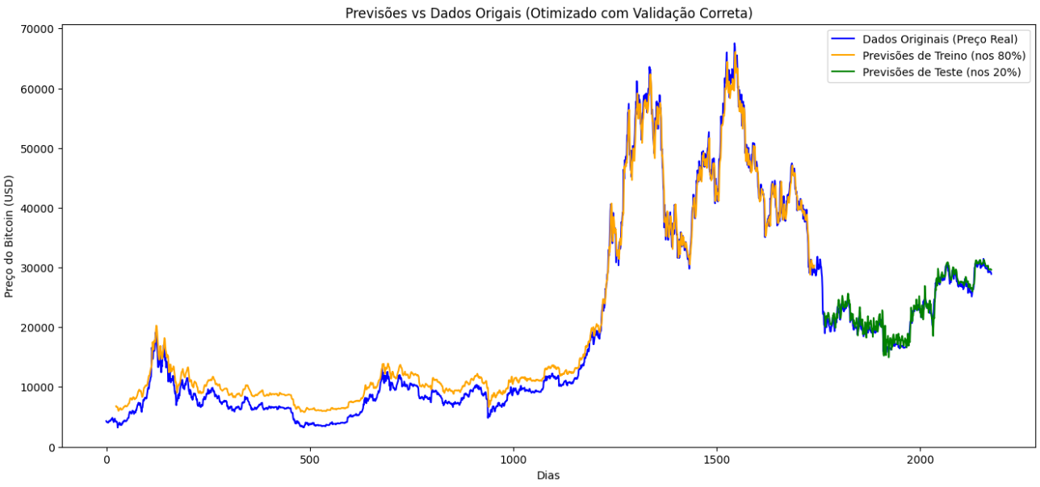

Slide 29
Resultados das métricas

Slide 30
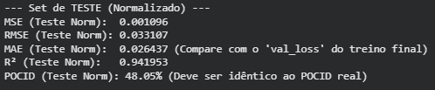


Slide 31
Conclusões

Slide 32
Conclusão 1: (R² vs POCID): O modelo se tornou ótimo em prever o valor (R² alto), mas péssimo em prever a mudança (POCID neutro). Isso acontece porque o preço de amanhã é, de fato, muito parecido com o de hoje (alta autocorrelação).
Conclusão 2 (Evolução do POCID): O POCID de 49.53% foi uma melhoria sobre o modelo univariado . A abordagem multivariada + Optuna foi essencial para quebrar o "vício" da persistência (onde o modelo apenas repetia o preço do dia anterior).
Resultado Final: O modelo é "neutro" (50/50), não "ativamente errado" (<45%). Ele simplesmente ainda não encontrou os padrões que indicam uma mudança de direção.

Slide 33
Fim

